Slide 1
PM SRS Part I - Planner
Second Sprint Review - Sprint Retrospective - Sprint planning – Sprint Backlog
BIFULCO GIUSEPPE GERARDO
ESPOSITO SABATINO
GIGLIO IVAN
BOLVINO ANGELO RAFFAELE
17 December

Slide 2
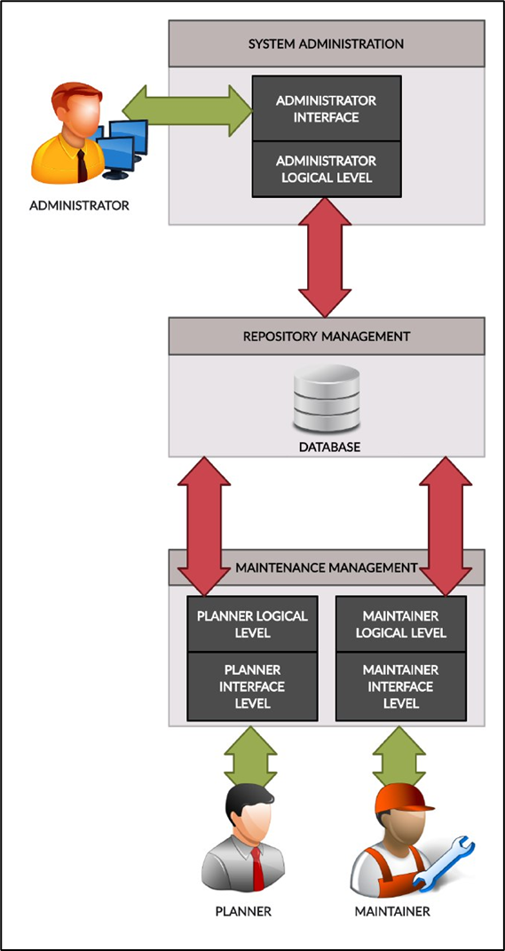


ADOPTED TECHNOLOGIES
The technology adopted for the software is Java.
We have used a local database on PostgreSQL server. Each member of the group has a duplicate version of the database.
The JDBC driver was used for the communication between the Java application and the PostgreSQL RDBMS.
We remained faithful to the high-level architecture proposed in the previous meeting
Notes:
Per quanto riguarda le tecnologie adottate, come già specificato in passato, è stato utilizzato Java per la gestione della logica software e PostreSQL per gestire i dati della repository condivisa; rispetto alla scorsa review, abbiamo deciso di utilizzare un database locale sia per velocizzare le operazioni, sia per evitare i vincoli posti dal piano gratuito del servizio ElephantSQL precedentemente utilizzato; l’architettura di alto livello resta sempre a repository condivisa, da noi considerata quella più adatta a gestire le dinamiche del software realizzato.

Slide 3
BURNDOWN CHART SECOND SPRINT
Notes:
Come si può notare dal burndown chart, l’andamento non è stato del tutto lineare. Si era supposto di riuscire a completare 29 story points, i quali sono stati realizzati con successo in un tempo inferiore rispetto al tempo totale della sprint;

Slide 4
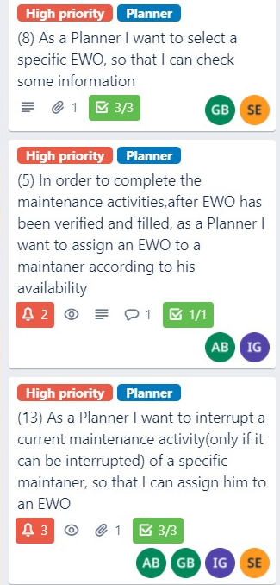
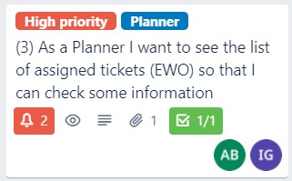
SPRINT REVIEW
In the second sprint session we have realized all the user stories with highest priority.
Therefore, the planner side graphic interfaces were designed to manage, modify and delete also the EWO activities and assign them to the maintainers based on their daily availability.
We have completed the prefixed
user stories before the time, because we overestimated them.
In below there is the gitHub repository where you can view the source code:
https://github.com/SEGroup15/Project
and the Trello one:
https://trello.com/b/lv27Id83/project
Notes:
Nella sprint appena conclusa, sono state realizzate con successo tutte le altre user stories con priorità massima, in cui ci si concentrava sulla gestione delle attività di tipo unplanned, le quali ora possono essere inserite, modificate e cancellate oltre ad essere assegnate ai maintainer in base alla loro disponibilità; su GitHub, oltre al codice sorgente, è possibile consultare la documentazione e i file relativi alla progettazione sia lato DB che lato Java, mentre su Trello è possibile visualizzare tutte le user stories completate nelle due sprint precedenti. Inoltre, è possibile visualizzare come i task sono stati divisi tra i quattro membri del gruppo.

Slide 5
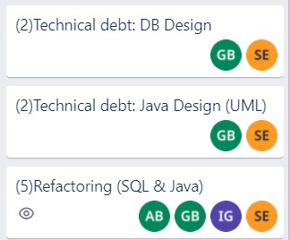
Since the predetermined user stories were completed in advance, the team decided not to add other user stories to the sprint, but to refactor the Java and SQL codes.
This decision was made in order to allow the team to work more agile and efficient for the next sprints.
In the GitHub folder “Documentation” you can find:
DB side: Conceptual, Conceptual-refurbished, Logical design
Java side: class diagram(UML)
Documentation about the product functioning
GitHub link:
https://github.com/SEGroup15/Project
Notes:
Si è deciso di sfruttare il tempo rimanente della sprint per effettuare operazioni di refactoring sia a livello di implementazione che a livello concettuale: in particolare è stata effettuata la progettazione concettuale, la ristrutturazione e la progettazione logica del database. Oltre al refactoring del database, è stato effettuato quello del diagramma UML delle classi ed è stata prodotta una documentazione per spiegare il funzionamento generale del sistema. Per fare in modo che le modifiche relative alla progettazione fossero correttamente implementate, è stato successivamente effettuato il refactoring del codice precedentemente definito; la scelta di effettuare queste operazioni piuttosto che conseguire il completamento di altre user stories è stata fatta per favorire un’efficienza maggiore e per permettere al team di poter lavorare in maniera più agile nelle successive sprint: ciò ha evitato un accumulo di technical debt che sarebbero stati difficili da risolvere nelle fasi finali di sprint. Per ogni operazione di refactoring, è stato stimato un numero di story points consono.

Slide 6
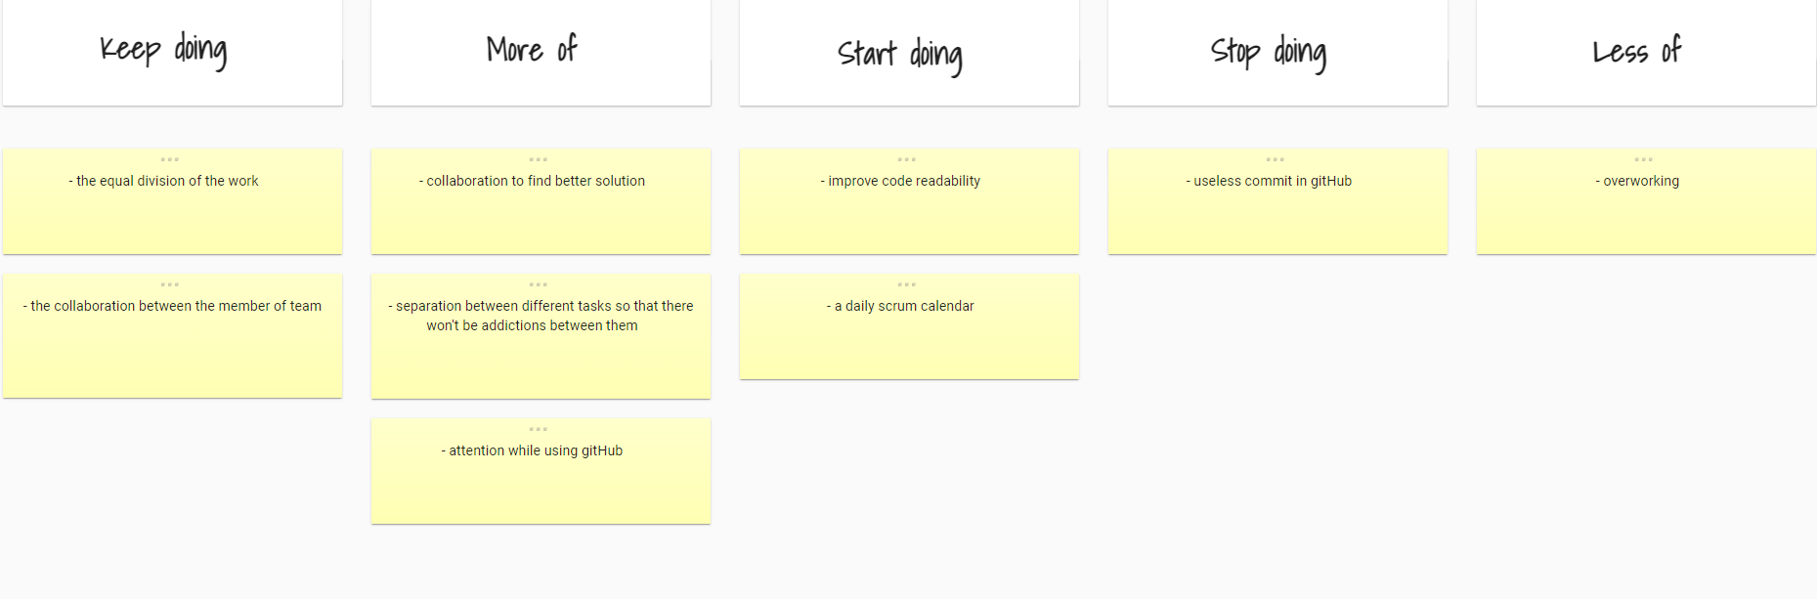
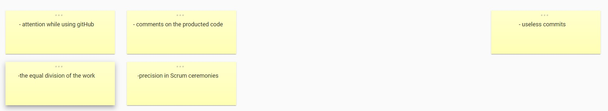
SPRINT RETROSPECTIVE
Notes:
Nella sprint retrospective, sfruttando lo starfish diagram, è stato possibile individuare gli aspetti da migliorare che ci permetteranno di svolgere un lavoro più proficuo nella seguente fase di sprint: bisogna continuare a porre attenzione alle azioni svolte sulla piattaforma GitHub e continuare a dividere in maniera bilanciata il lavoro tra i vari membri del gruppo; è necessario inoltre introdurre un numero maggiore di commenti sul codice prodotto e una maggiore attenzione sulla precisione riguardante le cerimonie di SCRUM; infine, bisogna evitare di compiere commit inutili per avere un quadro storico delle commit generali più chiaro e controllato.

Slide 7



ROLES
In this sprint the roles are defined as follows:
-Product Owner: Esposito Sabatino
-Scrum Master: Bifulco Giuseppe Gerardo
Product Owner
Scrum Master
The Team
Notes:
In questa terza sprint, i ruoli sono stati così definiti:
- Esposito ha avuto il ruolo di Product Owner;
- Bifulco ha avuto il ruolo di Scrum Master;
Anche in questa sprint i ruoli sono stati assegnati a rotazione, in modo da permettere a tutti i membri del team di ricoprire le varie cariche.

Slide 8
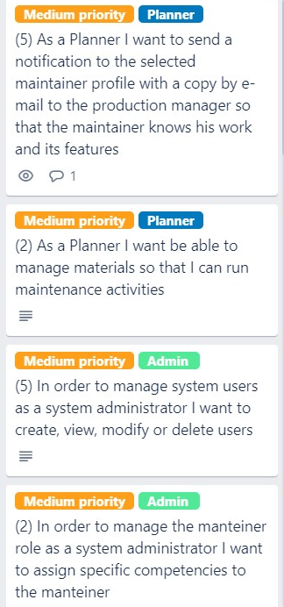
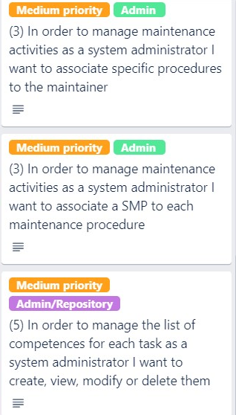
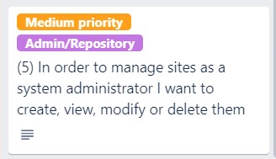
SPRINT PLANNING & BACKLOG
A sprint planning was first held to create the sprint backlog.​
​
The chosen user stories are the medium priority ones, because all the high priority stories have been already done.
The stories have been decomposed into
the various tasks to be carried out and the Trello checklist has been used. ​
As 29 story points were achieved in the second sprint, it was decided to set this threshold for the next sprint
​ ​
Notes:
Al termine di questa sprint, il team si è riunito per pianificare il lavoro per la prossima sprint. Sono state scelte le user stories a priorità media in quanto tutte quelle con priorità alta sono state già realizzate con successo nelle precedenti sprint. Inoltre, tramite Trello, le user stories saranno decomposte in vari task da svolgere.
Avendo completato con successo 29 story points nella precedente sprint, è stato deciso di impostare tale valore come soglia per quella attuale. Inoltre, in accordo al paradigma dell’aggressive programming, il numero totale di story points è leggermente superiore al valore definito.

Slide 9
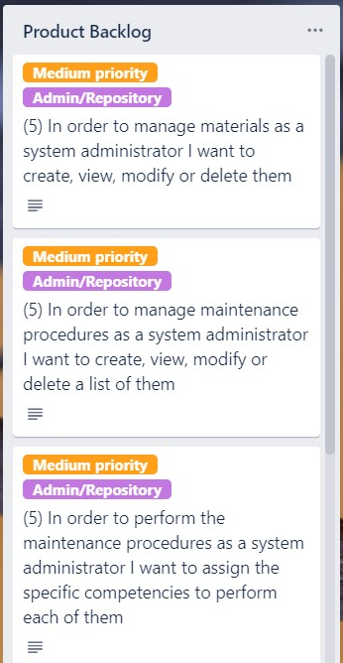
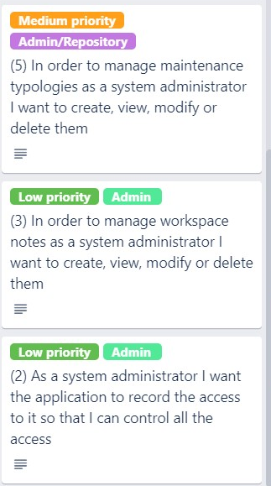
CURRENT PRODUCT BACKLOG
Notes:
Infine, nel product backlog rimangono 6 user stories per un totale di 25 story points da realizzare, tutte riguardanti la parte del system administrator; si conta nella quarta sprint di terminare le user stories rimanenti. Il team, nella sprint finale, si concentrerà sul testing del prodotto nella sua interezza al fine di verificare la robustezza e la manutenibilità del codice, oltre ad effettuare operazioni di refactoring sul prodotto finito.
La previsione del team di consegnare un prodotto testato e finito entro 4 / 5 sprint si è dimostrata corretta.

Slide 10
GRAZIE PER L’ATTENZIONE!
Group 15®
Notes:
GRAZIE PER L’ATTENZIONE!

